Slide 1
Программа поддержки местных инициатив- реальная возможность решить наиболее острые социальные проблемы, являющиеся приоритетными для населения. Размер субсидии: 1 500 000 руб. для городских и сельских поселений с численностью население более 1,0 тыс. человек. На территории Борского сельсовета проживает 1591 человек. Объемы долевого участия: Краевой бюджет- 85% (1 500,0 тыс. руб.) Местный бюджет- не менее 5% (88,235 тыс. руб.) Средства граждан- не менее 3% (52,941 тыс. руб.) Иные источники- не менее 7% (123,529 тыс. руб.) Главное требование: объект, нуждающийся в ремонте должен находиться в собственности муниципального образования.

Slide 2
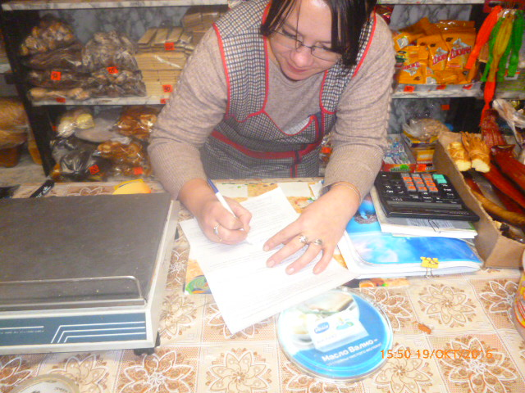
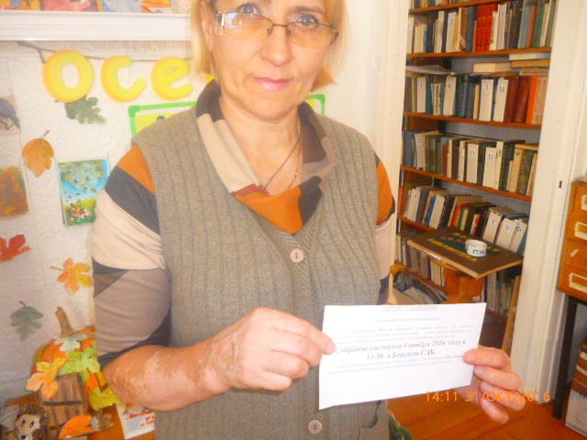
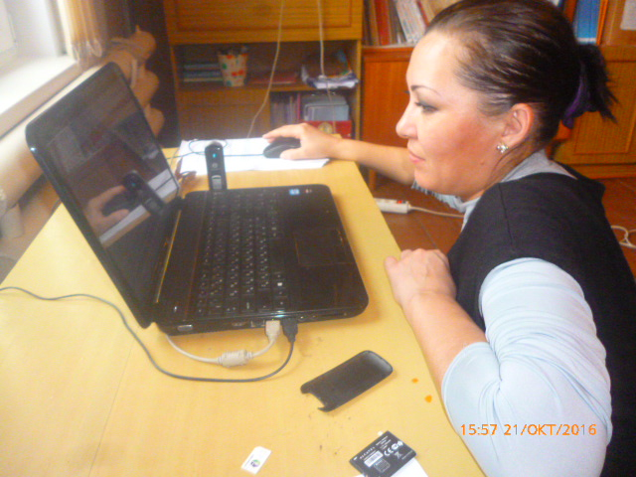
Инициативная группа опросила 89 жителей нашего посёлка.

Slide 3
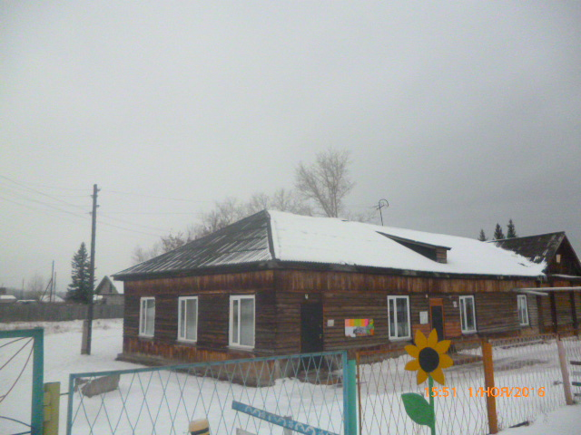
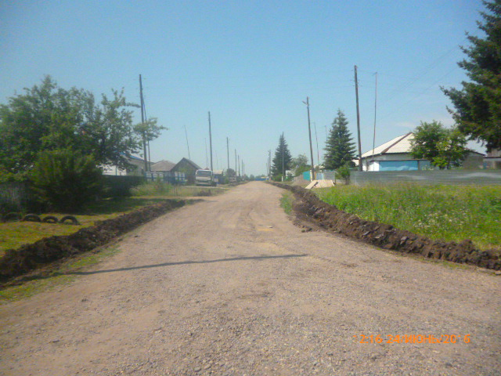
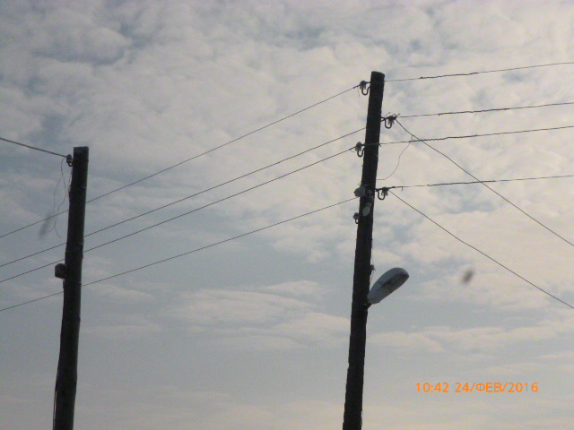
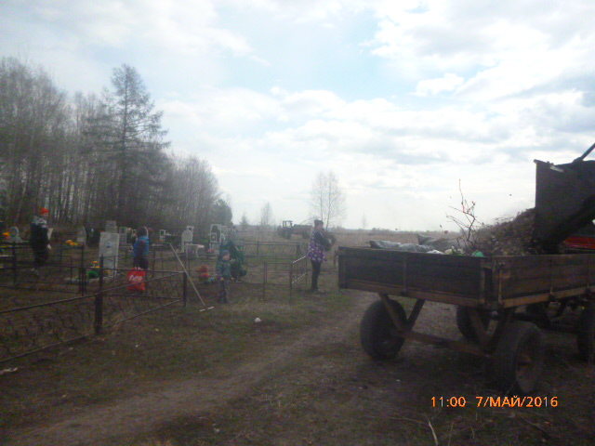
88 человек
27 человек
9 человек
6 человек
5 человек

Slide 4
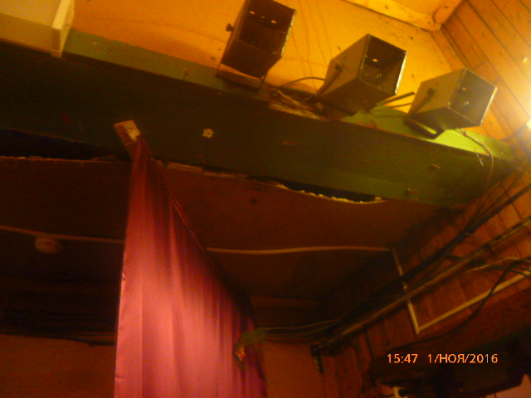
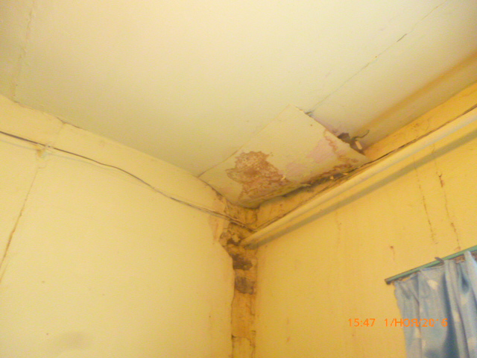
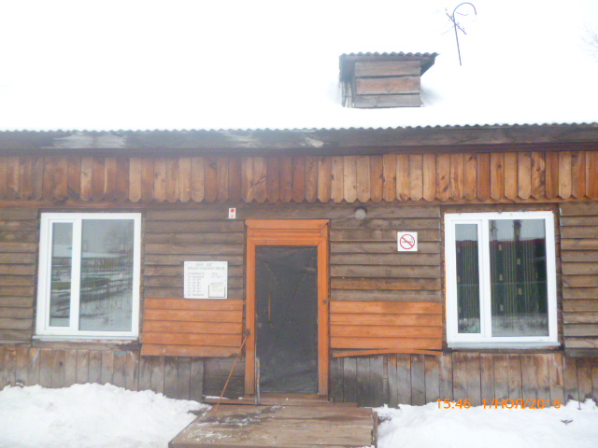
Проблем в посёлке хватает, НО клуб…
Одна из стен
Потолок над сценой
Потолок в костюмерной
Один из входов в клуб

Slide 5
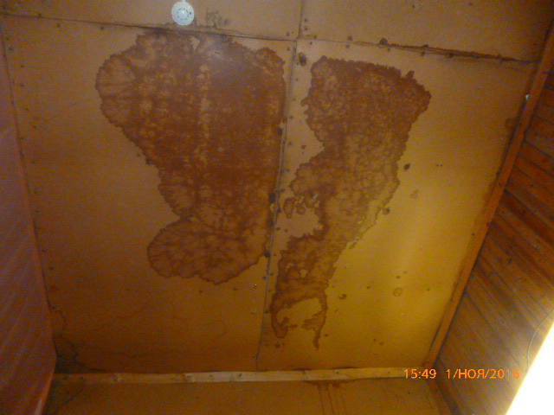
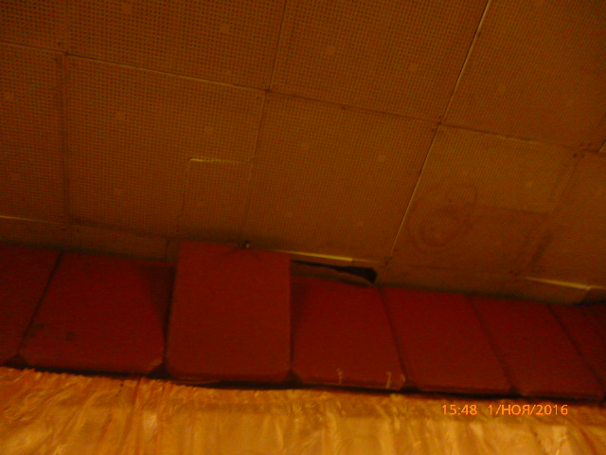
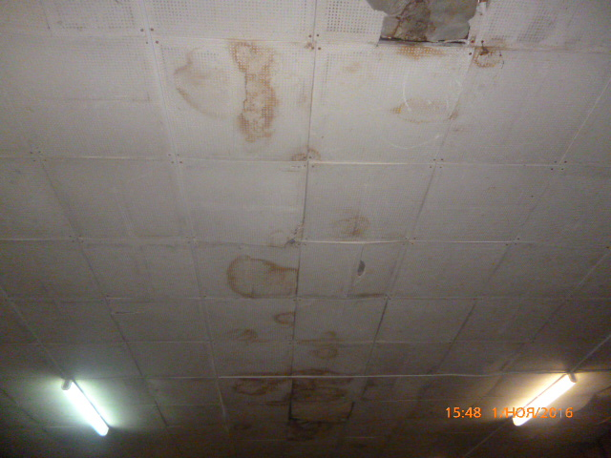
Потолок в зрительном зале

Slide 6
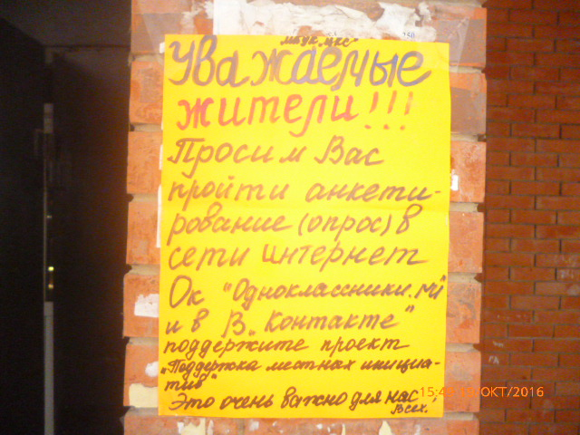
Анкетирование: приняли участие 132 человек.
Результаты анкетирования: за клуб- 132 человек
Участие жителей в софинансировании:
От 100 до 500 рублей- 108 человек
От 500 до 1000 рублей- 15 человек
Свыше 1000 рублей- 3 человека

Slide 7
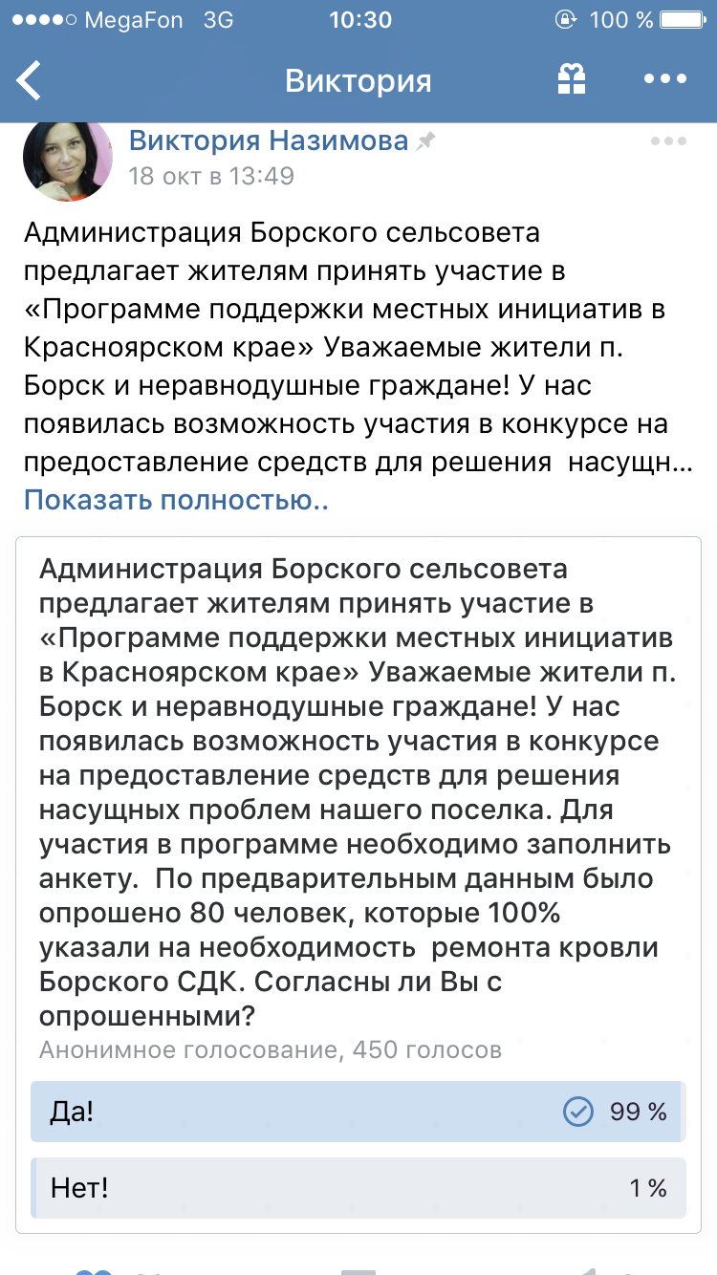
Социальные сети: «Вконтакте» (страница Виктории Назимовой) Участвовало- 449 человек Проголосовавших за клуб- 445 человек
Участие жителей в софинансировании:
От 100 до 500 рублей- 26 человек
От 500 до 1000 рублей- 12 человек
Свыше 1000 рублей- 7 человека

Slide 8
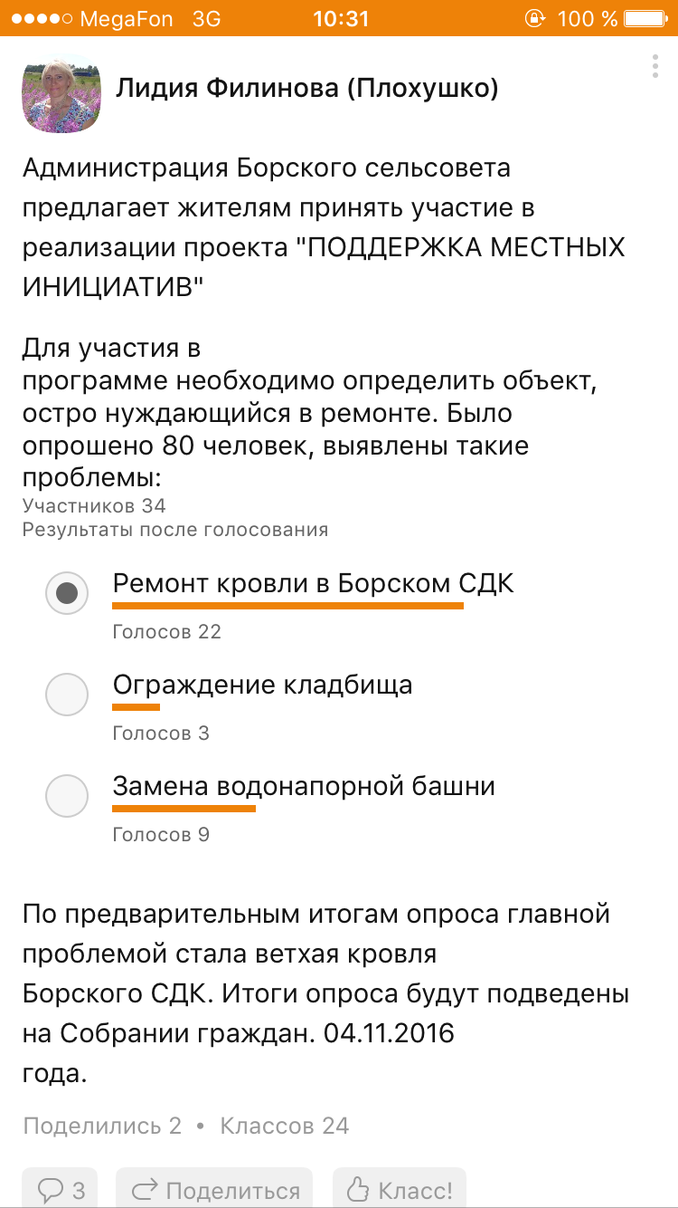
«Одноклассники» (группа «Нас в жизни Борск объединил») Участвовало- 34 человека Проголосовавших за клуб- 26 человек
Участие жителей в софинансировании:
От 100 до 500 рублей- 15 человек
От 500 до 1000 рублей- 11 человек
Свыше 1000 рублей- 0 человек

Slide 9
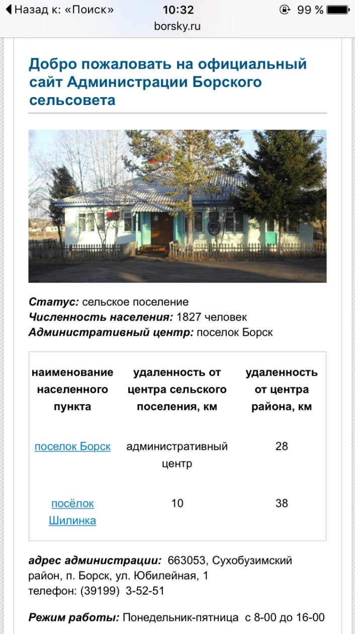
Сайт администрации Борского сельсовета (www.borsky.ru) Участвовало- 204 человека Проголосовавших за клуб- 203 человека
Участие жителей в софинансировании:
От 100 до 500 рублей- 82 человека
От 500 до 1000 рублей- 55 человек
Свыше 1000 рублей- 53 человека

Slide 10
Итого:
1.Охвачено опросом, анкетированием и голосованием- 908 человек
Из них за клуб - 894 человек
391 человек готовы вложить свои денежные средства в ремонт Борского клуба.
2.Борский СДК –собственность сельсовета

Slide 11
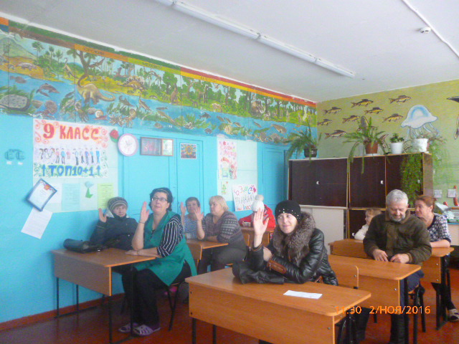
Собрания
Борский СДК
Борская ООШ
21 октября 2016 года в 20:00 часов
Количество участников 57 человек
2 ноября 2016 года в 11:00 часов
Количество участников 10 человек
Все 67 участников собраний единогласно проголосовали за ремонт Борского СДК

Slide 12
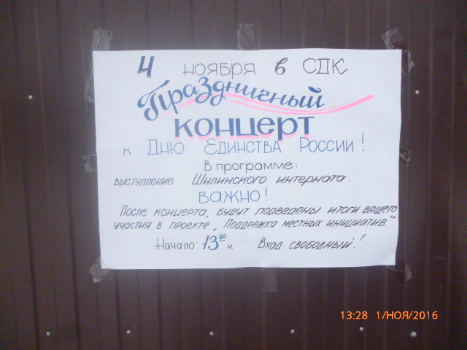
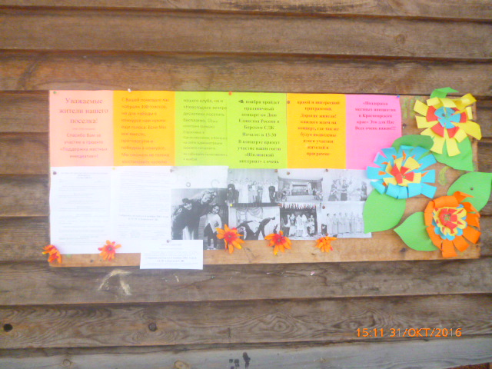
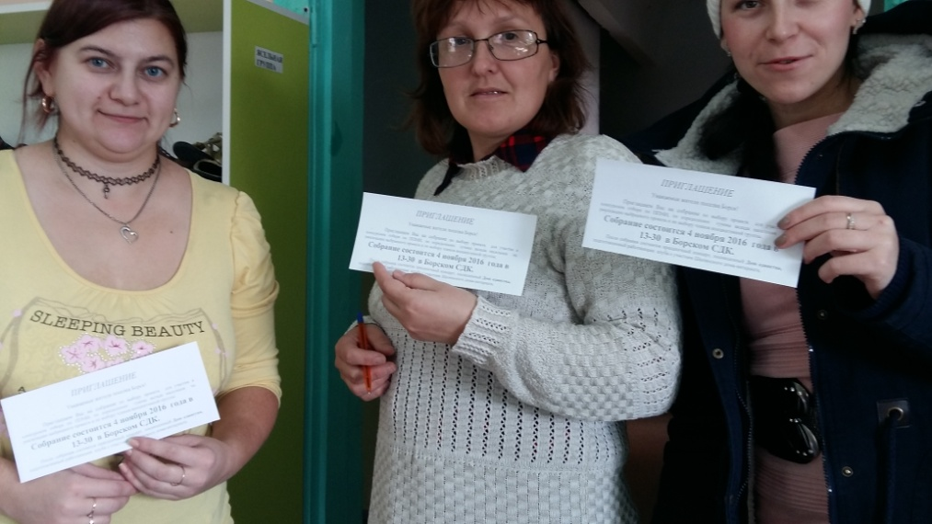
Итоговое собрание 4 ноября 2016 года 13:30
Как мы готовились к нему:
ОБЪЯВЛЕНИЯ
Информационный стенд
Разносили приглашения и местную газету в дома и вручали приглашения лично

Slide 13
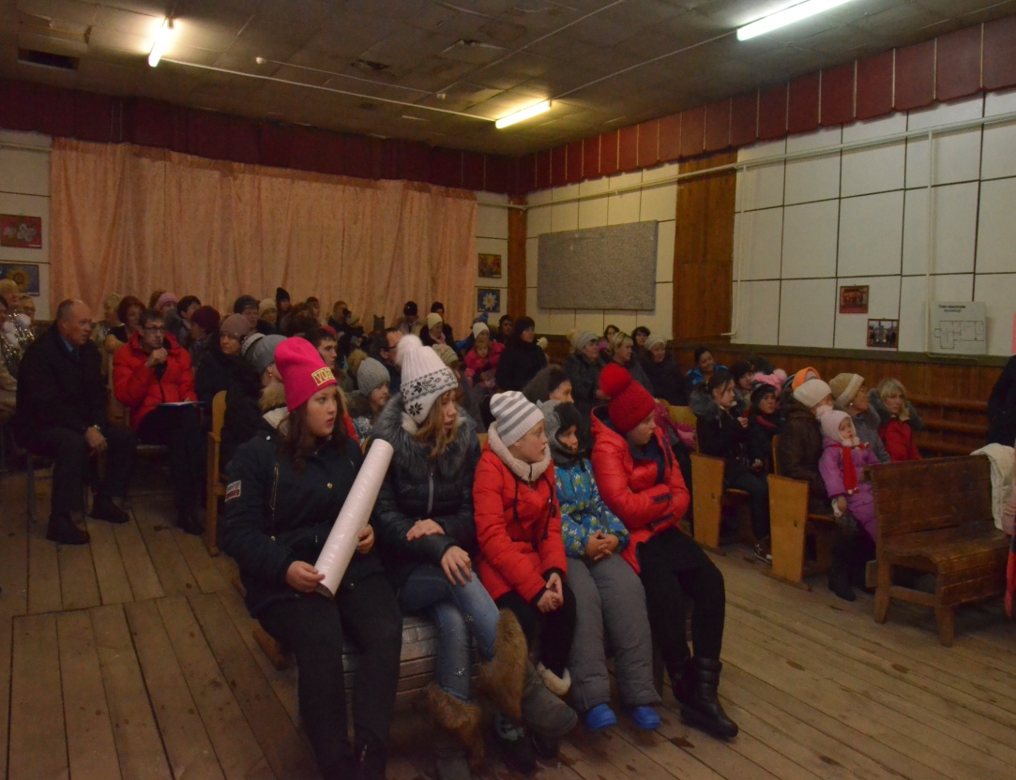
Присутствовало на собрании: 66 чел. Проголосовали за ремонт клуба- единогласно

Slide 14
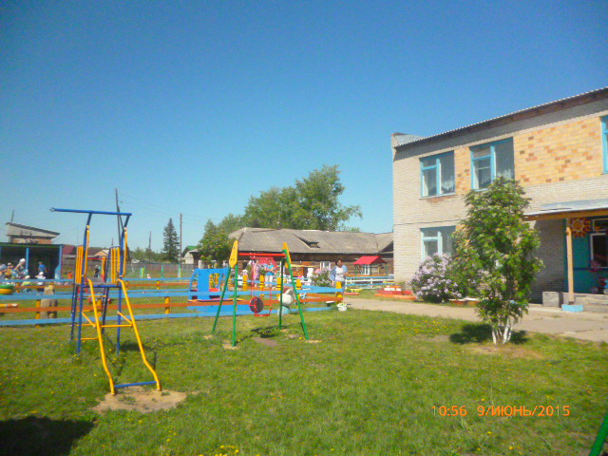
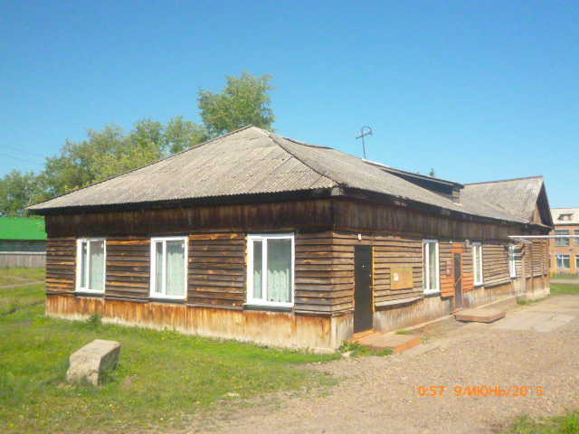
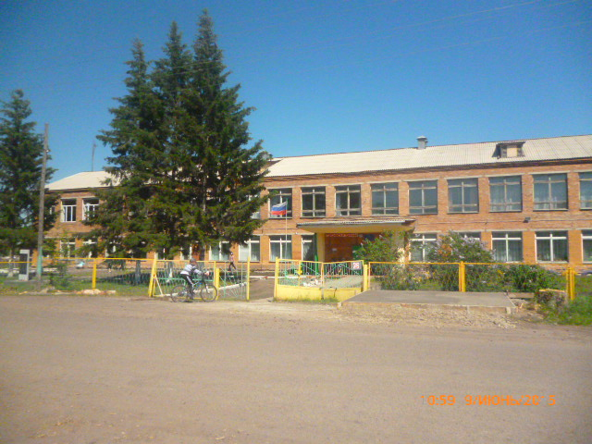
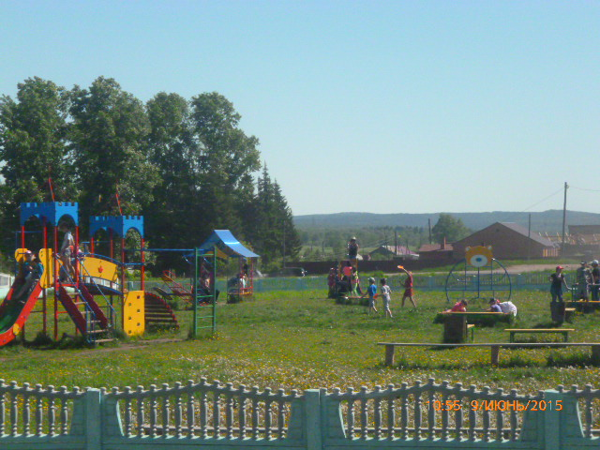
Борский СДК- «Здесь бьётся сердце нашего посёлка»
Детский сад
Администрация
Детская площадка
Школа

Slide 15
Итого:
Количество избирателей в поселке: 670 человек.
Присутствовало на собраниях и голосовало:133 чел.
Из них проголосовало за ремонт клуба: 133 жителя поселка

Slide 16
Инициативная группа:
Председатель группы и ответственный за сбор денежных средств:
Назимова Виктория Александровна –
директор Борского СДК
Члены группы:
Ларионова Елена Андреевна -худ.руководитель
Филинова Лидия Андреевна-библиотекарь
БЛАГОДАРИМ ЗА ВНИМАНИЕ!

